Slide 1
หน่วยที่ 9
วัสดุเชื้อเพลิง

Slide 2
สาระสำคัญ
วัสดุเชื้อเพลิงเป็นวัสดุใดๆ ที่ให้พลังงานความร้อนเมื่อถูกเผาไหม้ มี 3 ประเภท คือ เชื้อเพลิงแข็ง เชื้อเพลิงเหลว และเชื้อเพลิงก๊าซ

Slide 3
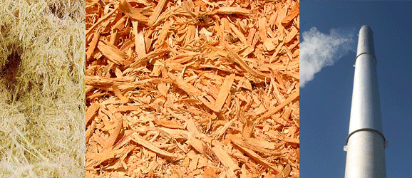
ความหมายวัสดุเชื้อเพลิง
วัสดุใดๆ ที่ให้พลังงานความร้อนเมื่อถูกเผาไหม้ คุณสมบัติของเชื้อเพลิง ได้แก่ ค่าความร้อน

Slide 4
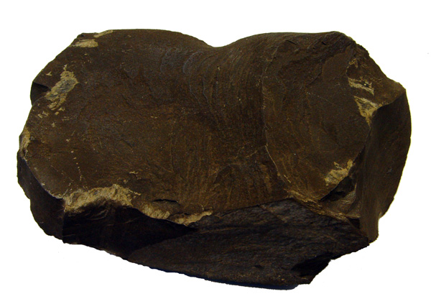
ความหมายเชื้อเพลิงแข็ง
เชื้อเพลิงที่มีสถานะเป็นของแข็งที่อุณหภูมิปกติ เมื่อทำปฏิกิริยาเคมีกับออกซิเจนเกิดการเผาไหม้จะให้พลังงานความร้อน

Slide 5
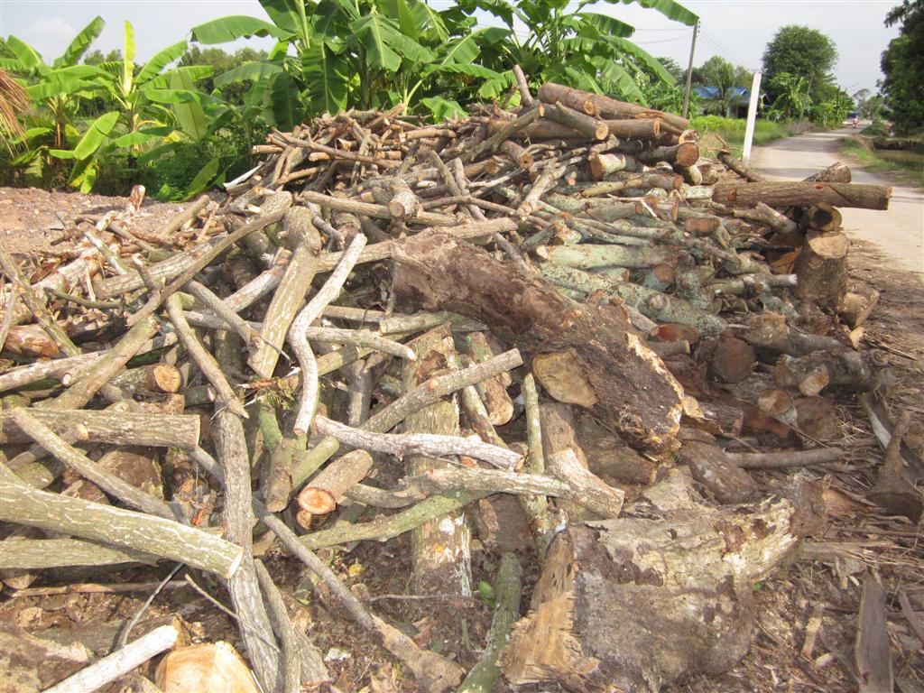
ชนิดของเชื้อเพลิงแข็ง
1
เชื้อเพลิงแข็งที่ได้จากธรรมชาติ
ไม้หรือฟืน
ถ่านหิน
หินดินดาน

Slide 6
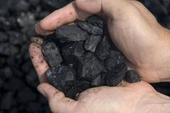
ชนิดของเชื้อเพลิงแข็ง
2
เชื้อเพลิงแข็งที่ผลิตขึ้น
ถ่านไม้
วัสดุจากการเกษตร
วัสดุแปรสภาพ
ถ่านโค้ก

Slide 7
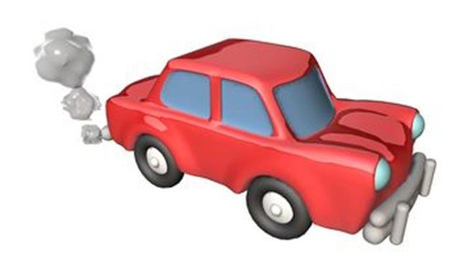
ความหมายเชื้อเพลิงเหลว
เชื้อเพลิงที่มีสถานะเป็นของเหลวที่อุณหภูมิและความดันปกติ ใช้งานสะดวก มีควันน้อย เก็บรักษาง่าย ขนย้ายสะดวก

Slide 8
ชนิดของเชื้อเพลิงเหลว
1
น้ำมันเบนซิน
น้ำมันเบนซินค่าออกเทน 91
น้ำมันเบนซินค่าออกเทน 95
น้ำมันเบนซินแก๊สโซฮอล์ 95
น้ำมันเบนซินแก๊สโซฮอล์ E20

Slide 9
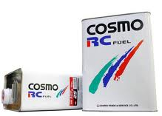
ชนิดของเชื้อเพลิงเหลว
2
น้ำมันเครื่องบิน
น้ำมันเครื่องบินใบพัด
น้ำมันเครื่องบินไอพ่น

Slide 10
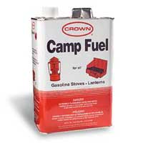
ชนิดของเชื้อเพลิงเหลว
3
น้ำมันก๊าด
น้ำมันก๊าดเป็นเชื้อเพลิงที่มีกำมะถันต่ำ มีอัตราการระเหยที่พอเหมาะ จุดติดไฟได้ดี มีเขม่าน้อย

Slide 11
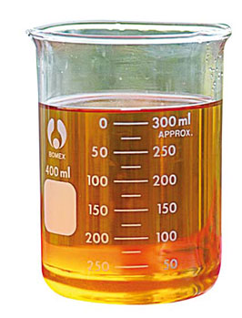
ชนิดของเชื้อเพลิงเหลว
4
น้ำมันดีเซล
น้ำมันดีเซลหมุนช้า
น้ำมันดีเซลหมุนเร็ว

Slide 12
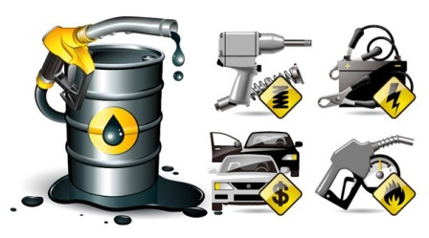
ชนิดของเชื้อเพลิงเหลว
5
น้ำมันเตา
น้ำมันเตาใส
น้ำมันเตากลาง
น้ำมันเตาหนัก

Slide 13
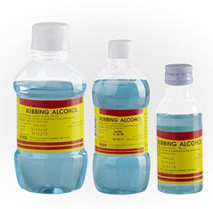
ชนิดของเชื้อเพลิงเหลว
6
แอลกอฮอล์
เอทิลแอลกอฮอล์
เมทิลแอลกอฮอล์

Slide 14
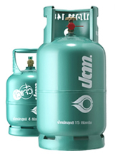
ความหมายเชื้อเพลิงก๊าซ
ก๊าซทุกชนิดที่ทำปฏิกิริยากับออกซิเจน แล้วเกิดการเผาไหม้ทำให้เกิดพลังงานความร้อนที่สามารถนำไปใช้ประโยชน์ได้

Slide 15
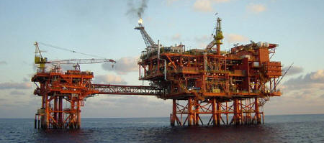
ชนิดของเชื้อเพลิงก๊าซ
1
ก๊าซธรรมชาติ
ก๊าซที่ได้จากการขุดเจาะโดยตรง
ก๊าซที่ได้จากการกลั่นน้ำมันดิบ

Slide 16
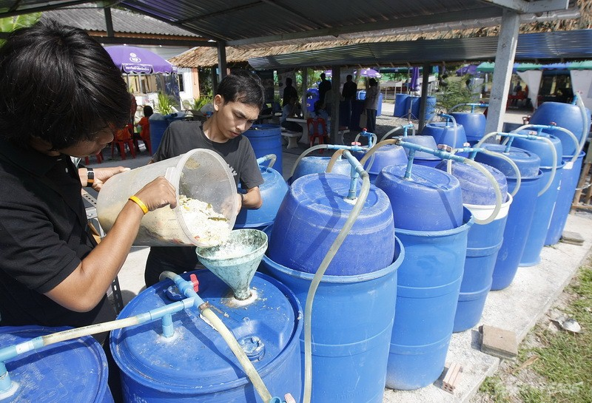
ชนิดของเชื้อเพลิงก๊าซ
2
ก๊าซชีวภาพ
ก๊าซที่ได้จากการหมักและย่อยของสารอินทรีย์

Slide 17
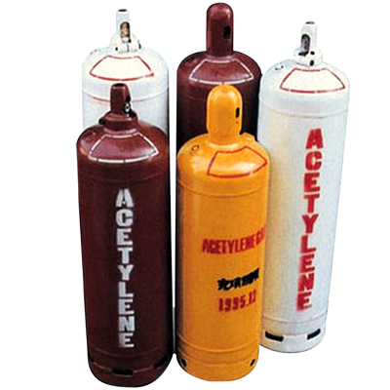
ชนิดของเชื้อเพลิงก๊าซ
3
ก๊าซที่ได้จากการผลิต
โพรดิวเซอร์ก๊าซ
Water Gas
ก๊าซอะเซทิลีน

